Slide 1





PROYECTO DE:
CUIDADO DEL AMBIENTE

Slide 2


ÍNDICE
Concepto de cuidado del ambiente
Importancia del cuidado ambiental
Amenazas al medio ambiente
Tipos de contaminación
Impacto del cambio climático

Slide 3

INTRODUCCIÓN
Esta presentación analizará el cuidado del medio ambiente, su importancia, las principales amenazas, los tipos de contaminación y el impacto del cambio climático. Reflexionaremos sobre la urgencia de tomar acciones responsables para garantizar un futuro sostenible.

Slide 4

CONCEPTO
El cuidado del ambiente es una responsabilidad humana que implica proteger y preservar los ecosistemas, asegurando el uso sostenible de los recursos naturales. Esto requiere actuar de manera consciente para evitar su agotamiento y permitir su regeneración a un ritmo adecuado.

Slide 5

IMPORTANCIA
La importancia del cuidado del ambiente radica en garantizar la supervivencia de los seres humanos y otras especies, al mantener el equilibrio de los ecosistemas. Proteger el entorno es fundamental para conservar los recursos naturales, asegurar el bienestar de las generaciones futuras y prevenir desastres ambientales, como el cambio climático, la pérdida de biodiversidad y la contaminación, que amenazan la salud y calidad de vida.

Slide 6
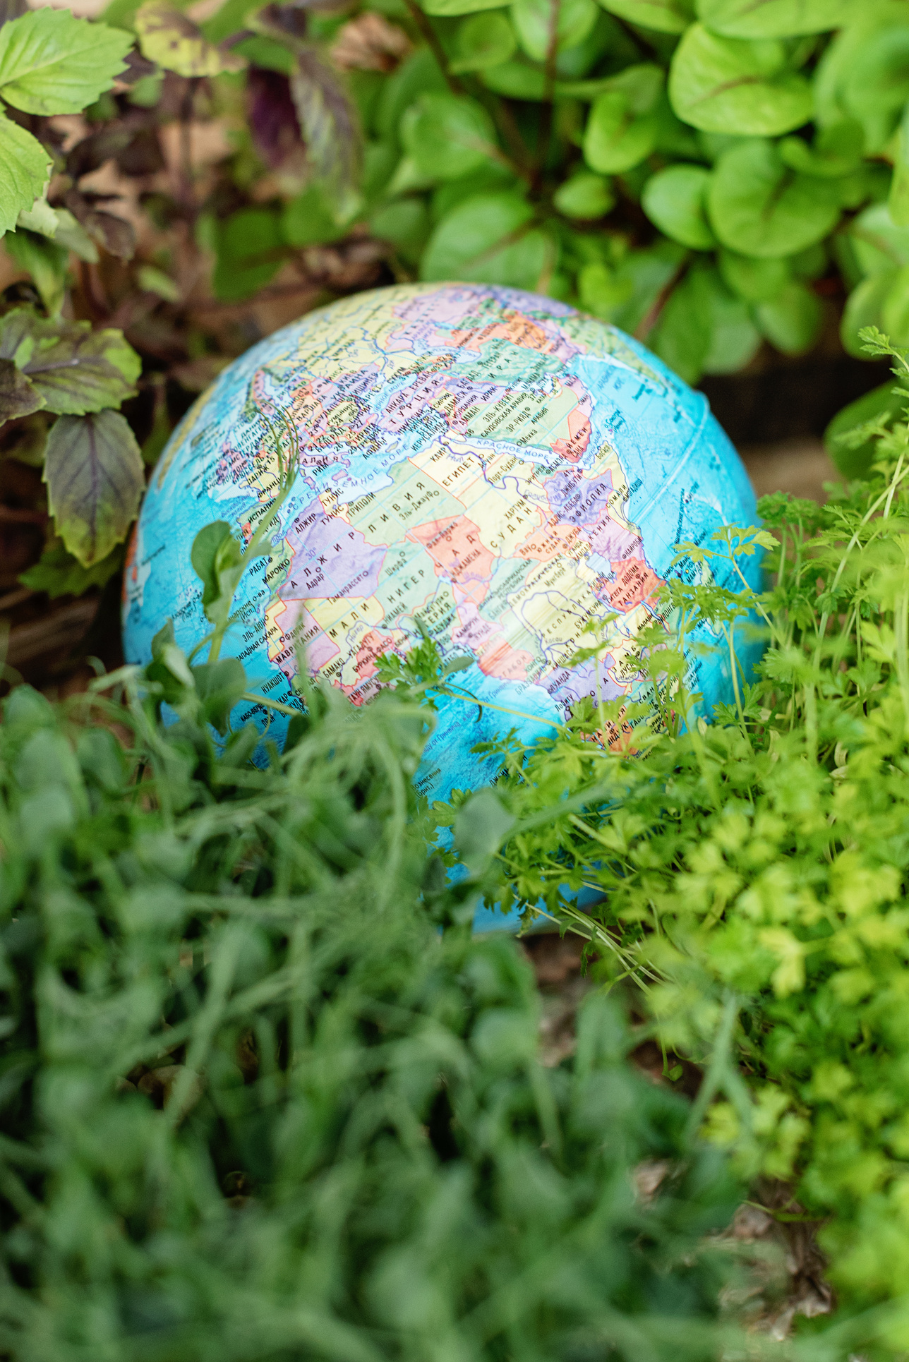
AMENAZAS
Las amenazas al medio ambiente provienen principalmente de la actividad humana, como la deforestación, la sobreexplotación de recursos naturales y la destrucción de hábitats. Estas acciones provocan un deterioro irreversible de los ecosistemas, aceleran el cambio climático y agravan la pérdida de biodiversidad y la degradación del suelo, poniendo en peligro la estabilidad ambiental y la calidad de vida en el planeta.

Slide 7

TIPOS DE CONTAMINACIÓN
La contaminación se manifiesta en distintas formas: la del aire, con emisiones de gases y partículas tóxicas; la del agua, provocada por vertidos industriales, agrícolas y domésticos; y la del suelo, derivada de residuos sólidos y productos químicos, entre otras. Todas estas formas dañan la salud humana, los ecosistemas y agravan el cambio climático, exigiendo acciones urgentes para su control y prevención

Slide 8
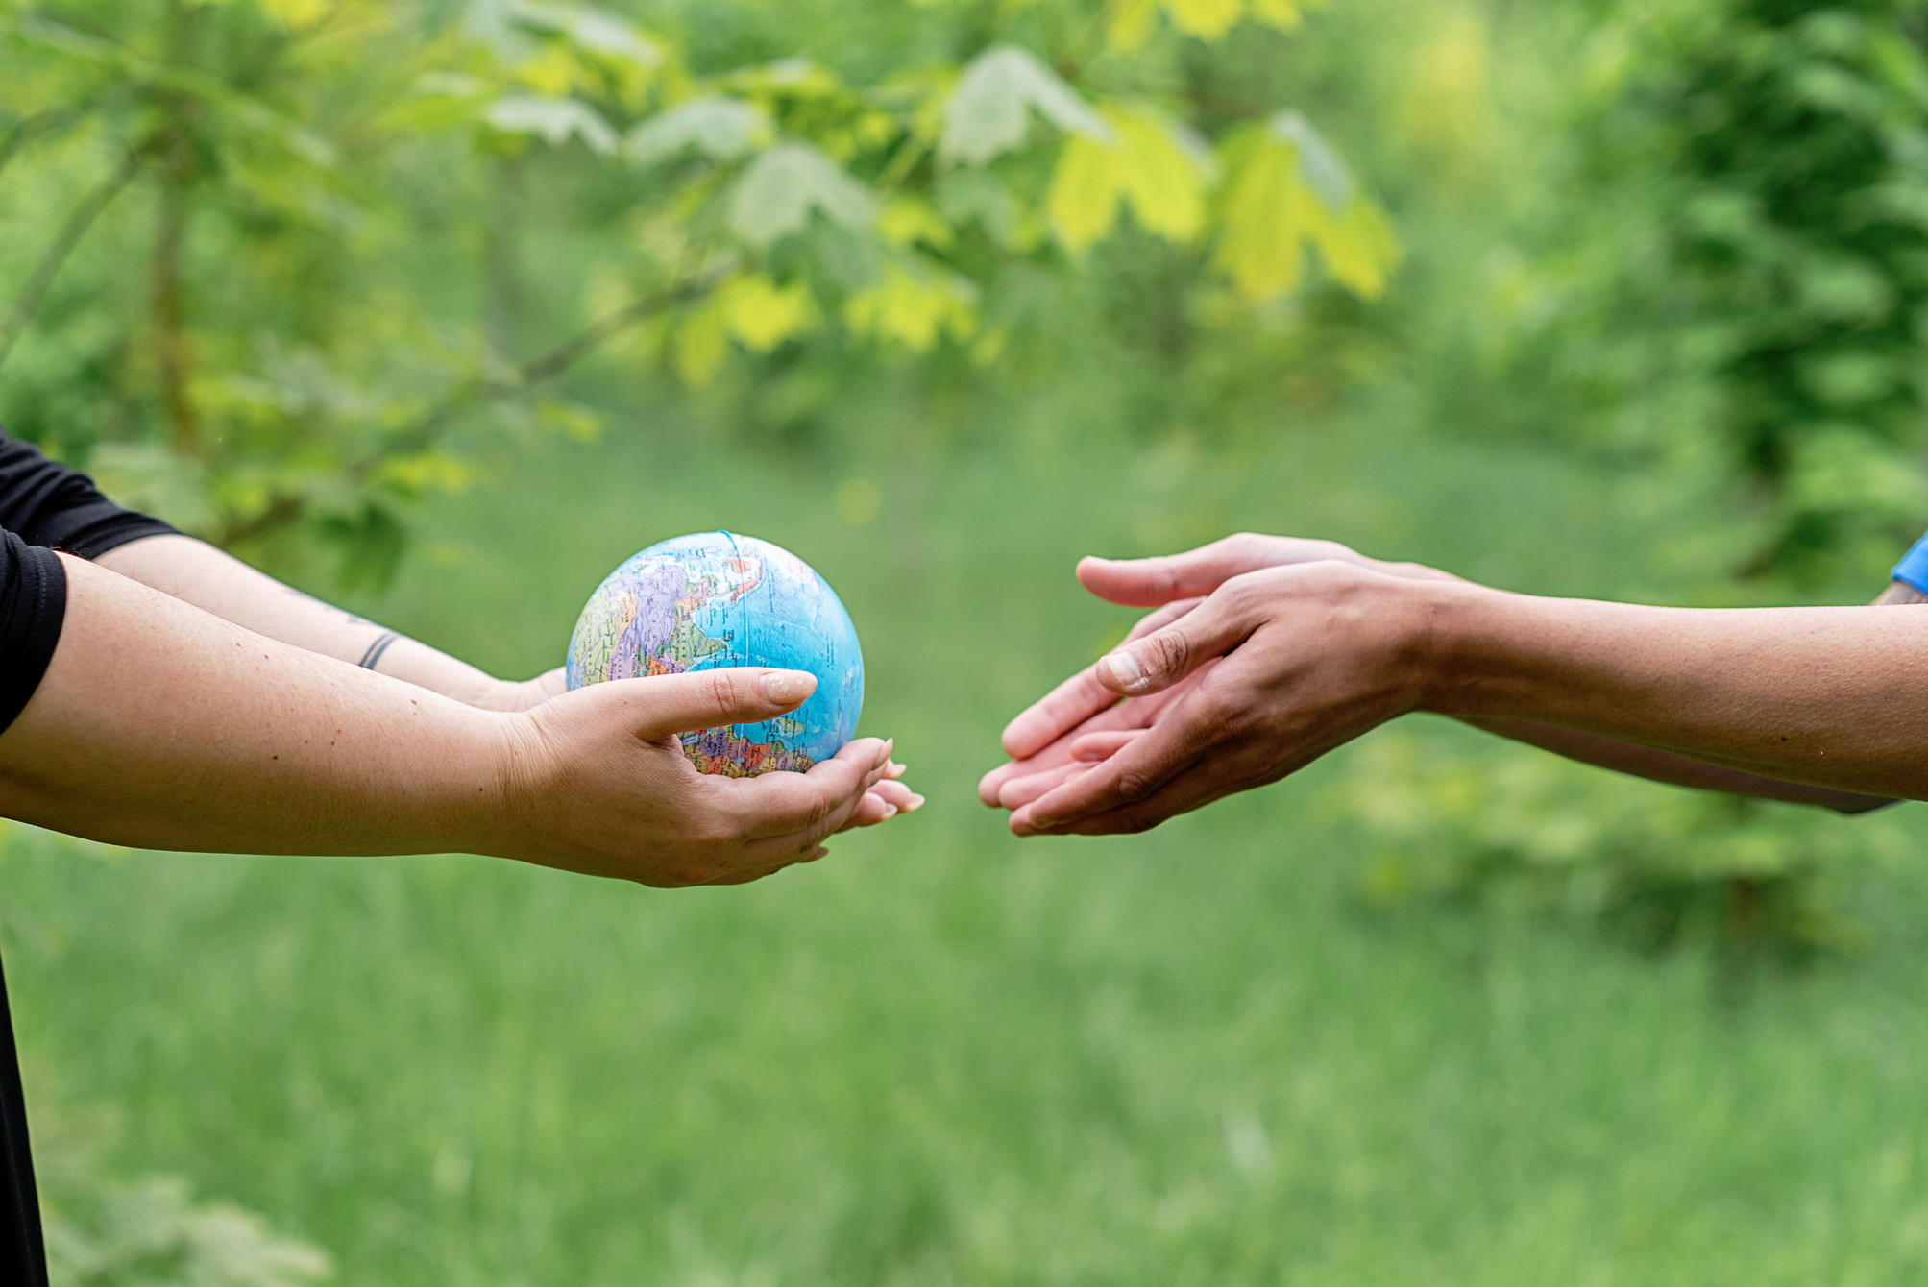
IMPACTO DEL CAMBIO CLIMÁTICO
El impacto del cambio climático se manifiesta en fenómenos como el aumento de temperaturas, desastres naturales más frecuentes y la pérdida de biodiversidad, afectando directamente la vida en el planeta. Este escenario resalta la necesidad del cuidado ambiental, ya que proteger y conservar los recursos naturales es esencial para mitigar estos efectos y garantizar un equilibrio sostenible

Slide 9

CONCLUSIÓN
En conclusión, el cuidado del ambiente es fundamental para garantizar un futuro sostenible. Ante amenazas como la deforestación, la contaminación y el cambio climático, es necesario tomar acciones responsables que protejan nuestro planeta. Gracias por su atención y compromiso con este importante tema.

Slide 10
GRACIAS

